Slide 1
Klimaten

Slide 2
Verdeling klimaten:
Tropisch klimaat
Subtropisch klimaat
Gematigd klimaat → Gematigd zeeklimaat
→ Mediterraan of Middellands zeeklimaat
Landklimaat
Droog klimaat of Woestijn klimaat
(of Savanne klimaat)
Poolklimaat

Slide 3
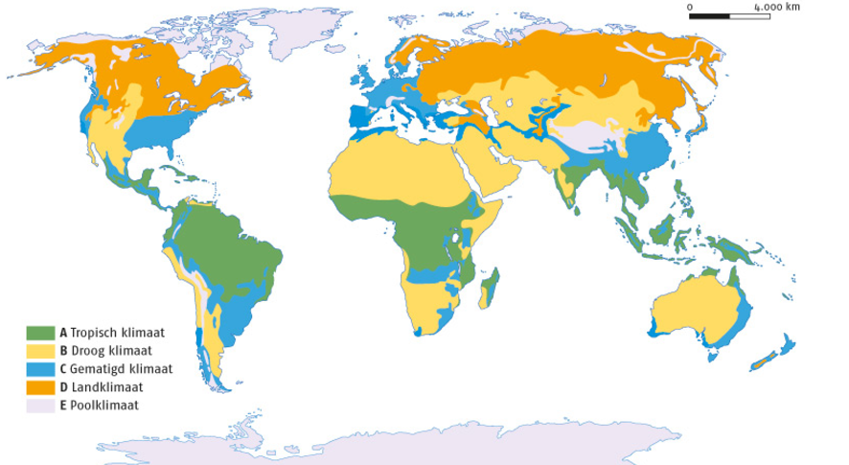

Slide 4
Tropisch klimaat
Delen van Noord- en Zuid-Amerika, Afrika, Zuid-en Zuidoost-Azië en Australië liggen in de tropen en hebben een tropisch klimaat.
Omdat er weinig variatie bestaat in de intensiteit van het zonlicht blijven de temperaturen hoog. De gemiddelde temperatuur bedraagt het hele jaar tussen de 25 en 30°C. De temperatuur ligt altijd boven de 18°C. In de tropische regenwouden regent het het hele jaar door. Veel bewolking.
Er is geen droogseizoen en de gemiddelde neerslag is hoog, met maandelijks minstens 100 mm regen. Omdat tropische gebieden voortdurend licht, warm en vochtig zijn, zijn de levensomstandigheden ideaal en bestaan er weelderige regenwouden en een grote variëteit aan soorten.
Tropische regenwouden omvatten 50% van alle planten- en dierensoorten ter wereld.

Slide 5
Subtropisch klimaat
Dit klimaat komt voor in Zuid-Amerika, Centraal-Afrika, Zuid- en Oost-Azië en Noord-Australië.
Subtropische klimaten hebben een duidelijk nat en droog seizoen, met het hele jaar betrekkelijk hoge temperaturen.
De temperaturen zijn lager dan in de tropen en de neerslag is meer seizoensgebonden. Het verschil tussen de warmste en koudste maanden bedraagt maar drie of vier graden, maar het natte seizoen wordt gekenmerkt door hoge vochtigheidsgraad.
De subtropische seizoenen worden veroorzaakt door de beweging van hogedrukgebieden, die 's zomers naar de polen trekken en 's winters weer terug naar de evenaar trekken.

Slide 6
Moesson
Het natte seizoen wordt de moesson genoemd. In het zuidwesten van de VS en Chili komt de moesson voor. Maar de sterkste moessons doen zich voor in het zuiden van Azië, het noorden van Australië en voor de kust van West-Afrika.
Tussen maart en mei warmt de zon het land sterk op. Er ontstaat dan een groot lagedrukgebied door de warme opstijgende lucht.
In juni worden de zuidoostenwinden vanuit de Indische Oceaan naar dit lagedrukgebied gezogen.
Deze winden bevatten een warme en vochtige lucht die zorgen voor enorme buien.
De moesson begint meestal in juni en eindigt in september. Soms komt de moesson enkele weken later of helemaal niet.

Slide 8
Droog klimaat
Droge klimaten veroorzaken vaak woestijnen. Grote woestijnen komen voor in Afrika, Zuidwest-Azië en Australië.
Ongeveer een vijfde van al het land op aarde bestaat uit woestijnen en halfwoestijnen. Woestijnen zijn droge gebieden waar minder dan 250 mm regen per jaar valt.
Door de hoge temperaturen is de verdamping hoger van de neerslag. In de woestijnen komen vaak grote temperatuurverschillen voor.
Overdag is het extreem heet, omdat er nauwelijks of geen bewolking is. De temperaturen kunnen dan oplopen tot 50°C en hoger. Omdat er geen wolken zijn die de warmte kunnen vasthouden kan de temperatuur 's nachts dalen tot onder het vriespunt.

Slide 9
Halfdroog klimaat
De halfdroge klimaatzone bestaat uit grasvlaktes en savannes in het hart van de continenten op het noordelijk halfrond. Halfdroge graslanden komen in Afrika voor, waar ze 'veldt' genoemd worden. In het westen van Noord-Amerika worden deze grasvlaktes de 'prairie' genoemd. In Zuid-Rusland worden ze 'steppe' genoemd en in Zuid-Amerika 'pampa'.
Ze liggen meestal zo ver landinwaarts dat de wind nauwelijks regen brengt. De jaarlijkse neerslag varieert van 250 tot 760 mm, dit is net genoeg water voor wat vegetatie, maar te weinig om hele bossen te laten groeien. Alleen langs meren en rivieren is er voldoende water voor bomen.
De zomers zijn droog en warm en 's winters kan het er flink koud worden. De graslanden worden onderhouden door de enorme seizoensbranden en door begrazing door de kuddedieren. Aan het eind van de zomer is het zo droog op de grasvlakte dat er vaak branden ontstaan, die door de wind verspreid wordt. Omdat deze vlaktes vaak vlakke, onbeschutte gebieden zijn met weinig bomen, staat er veel wind.

Slide 10
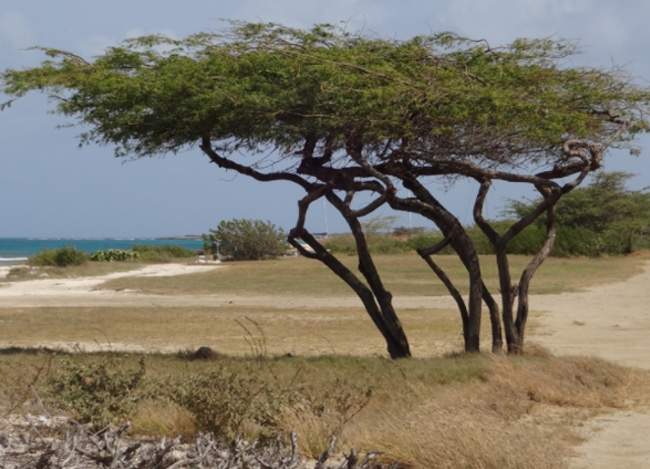
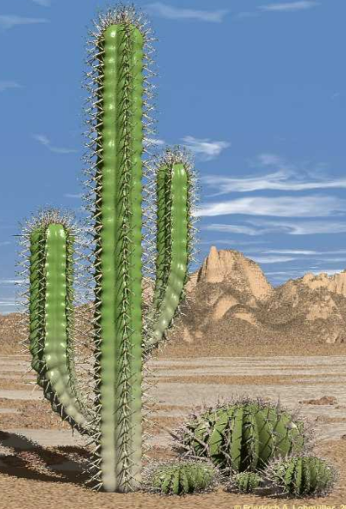
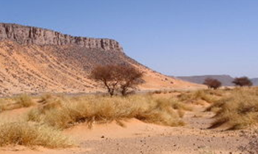

Slide 11
Gematigd klimaat
Het gematigd klimaat komt voor op:
het noordelijk halfrond (Noord-Europa, noordelijk deel van de VS, oostelijk Canada en het noordoosten van China, Korea en Japan)
het zuidelijk halfrond (Zuid-Chili, Zuidoost-Australie en Nieuw-Zeeland).
Al deze gebieden kennen vier duidelijke seizoenen: lente, zomer, herfst en winter.
Het klimaat en weer is stabiel en kent nauwelijks extreme temperatuur- of weersomstandigheden. De temperatuur ligt vier tot acht maanden per jaar boven de 10C. Er zijn milde natte winters en warme natte zomers.
Hoe streng de winter is hangt ervan af hoe dicht het bij de zee ligt. Langs de westkust van de continenten veroorzaken de overheersende oceaanwinden vaak een gematigd klimaat. De laagste maandtemperaturen komen dan zelden onder het vriespunt en er ligt vaak geen sneeuwlaag. Elders hebben gematigde continenten soms een of twee maanden aanhoudende sneeuw. Mediterraan klimaat (Middellands Zeeklimaat) Zeeklimaat

Slide 12
Mediterraan klimaat (Middellands zeeklimaat):
Het mediterraan klimaat is slechts een kleine zone en bestaat uit enkele gebieden op aarde. Hieronder vallen Californië, centraal Chili, de Zuid-Afrikaanse Kaap, stukken van Zuidwest- en Zuid-Australië en de landen rond de Middellandse Zee en de Zwarte Zee.
Het mediterraan klimaat heeft milde, natte winters en warme, droge zomers. De gemiddelde januaritemperatuur ligt tussen de 10-15°C. In de zomer ligt de gemiddelde temperatuur tussen 21-27°C, met uitschieters naar 28-38°C.
Op sommige plekken kunnen hete, droge woestijnwinden voor een sterke temperatuurstijging zorgen. De overgang tussen de zomer en de winter komt meestal vrij plotseling.
De nabijheid van oceanen hebben grote invloed op de temperatuur. In de meeste mediterrane gebieden geldt; hoe verder van de oceanen, hoe hoger de temperatuur.

Slide 13
Zeeklimaat:
Zeeklimaten komen voor langs de oceaankusten. Langs de kust van een oceaan of langs een andere grote watermassa is het klimaat heel anders dan een klein eindje het binnenland in.
Omdat de watertemperatuur het hele jaar langzaam verandert, worden de verschillen in de temperatuur langs de kust vertraagd. Hierdoor ontstaat er een stabiel klimaat met weinig temperatuurverschillen.
Een zeeklimaat is milder dan een landklimaat, de gemiddelde temperatuur over het hele jaar is 0°C of hoger.
Plaatsen met een zeeklimaat hebben wisselvallig weer, met veel bewolking, wind en regen. Het wisselvallige weer wordt veroorzaakt door de voortdurend verschuivende grens van warme, tropische lucht en koude polaire lucht. Dan weer bepaalt de ene luchtmassa het weer, dan weer de andere. In een zeeklimaat varieert de neerslag naar gelang de ligging. Aan de Engelse westkust valt ongeveer 1000 mm regen per jaar, in bergachtige gebieden kan het oplopen tot 3000 mm per jaar. In gebieden die in de regenschaduw aan de oostkant van de bergen liggen, valt aanzienlijk minder regen.

Slide 15
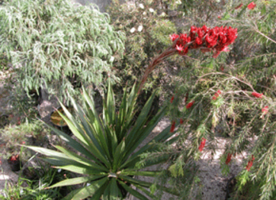

Slide 16
Landklimaat
Het landklimaat komt voor in het Midden-Oosten van de VS en Oost-Europa. Dus alleen op het noordelijk halfrond.
Grote temperatuurverschillen tussen de seizoenen. 's Winters kan het heel koud zijn en 's zomers ontzettend warm.
De winters worden sterker naarmate je verder naar het noorden gaat en meer landinwaarts komt.
Het klimaat is erg aangenaam door de lange, warme zomers. Er is een vorstvrije periode van 150-200 dagen.

Slide 17
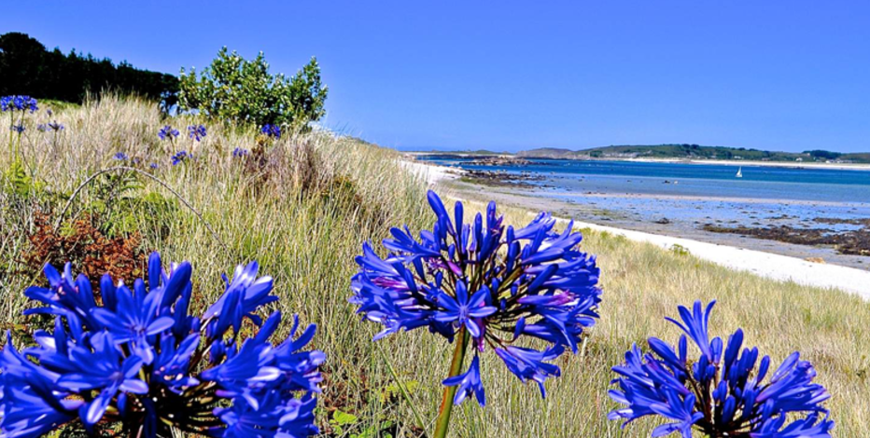

Slide 18
Poolklimaat
De polaire zones bevinden zich boven de noordpoolcirkel en beneden de zuidpoolcirkel.
Op het noordelijk halfrond bevindt het land om de Noordelijke IJszee zich in de polaire zone.
Op het zuidelijke halfrond bevindt Antarctica zich in deze zone.
Deze gebieden worden gekenmerkt door extreme kou en wind en heel weinig neerslag. Het is zo koud in de poolstreken omdat de zon nooit hoog aan de hemel staat, ook niet in de zomer.
Door het wit van de sneeuw en het ijs worden de zonnestralen meteen teruggekaatst, hierdoor kan het aardoppervlak nooit opwarmen.
In de winter komt de zon helemaal niet boven de horizon.
Op de Zuidpool is de gemiddelde temperatuur in januari, de warmste maand, -29°C. In juli, de koudste maand, is dat -60°C. Door de ijzige wind voelt de temperatuur nog lager aan.
Op de Noordpool is het minder koud, de gemiddelde temperatuur is 's winters -30°C. In de zomer bevindt de temperatuur zich net onder het vriespunt en smelt het ijs langzaam. In de midzomer wil de temperatuur net iets boven nul liggen, als er aanhoudende zonneschijn is. Er valt jaarlijks 10-40 mm neerslag, in de vorm van sneeuw.

Slide 19
